Slide 1
Das Tempel-oval in Ḫafagi
Referent: Mayra Menconi
Datum: 20.11.2024
Ruprecht-Karls-Universität Heidelberg
Institut für Ur- und Frühgeschichte und Vorderasiatische Archäologie
Übung: Tempel und Heiligtümer in Vorderasien
Dozent: Michael Rummel

Slide 2
Gliederung
Ḫafagi
Stadtplan
Forschungsgeschichte
Die erste Bauphase
Weitere Bauphasen
Andere Tempelovale

Slide 3
Ḫafagi
Lage von Ḫafagi (Nissen 2012, 292)

Slide 4
Ḫafagi
Lage von Ḫafagi (Nissen 2012, 292)

Slide 5
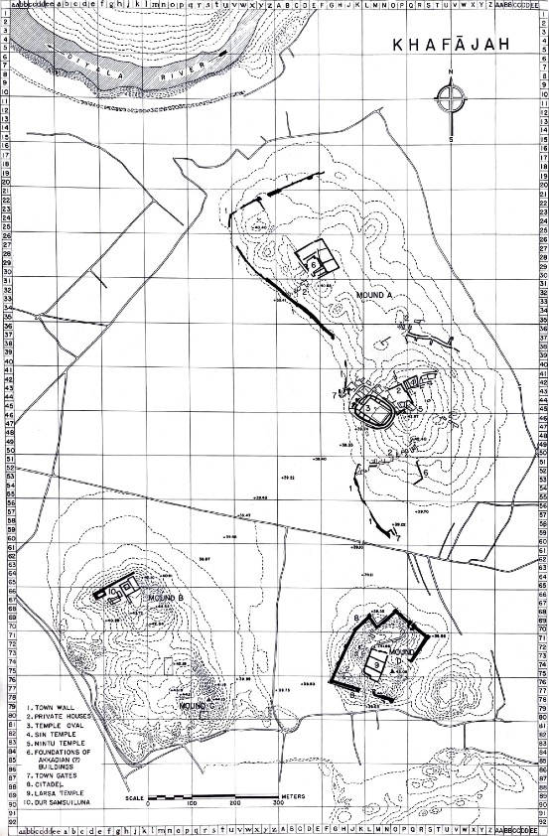
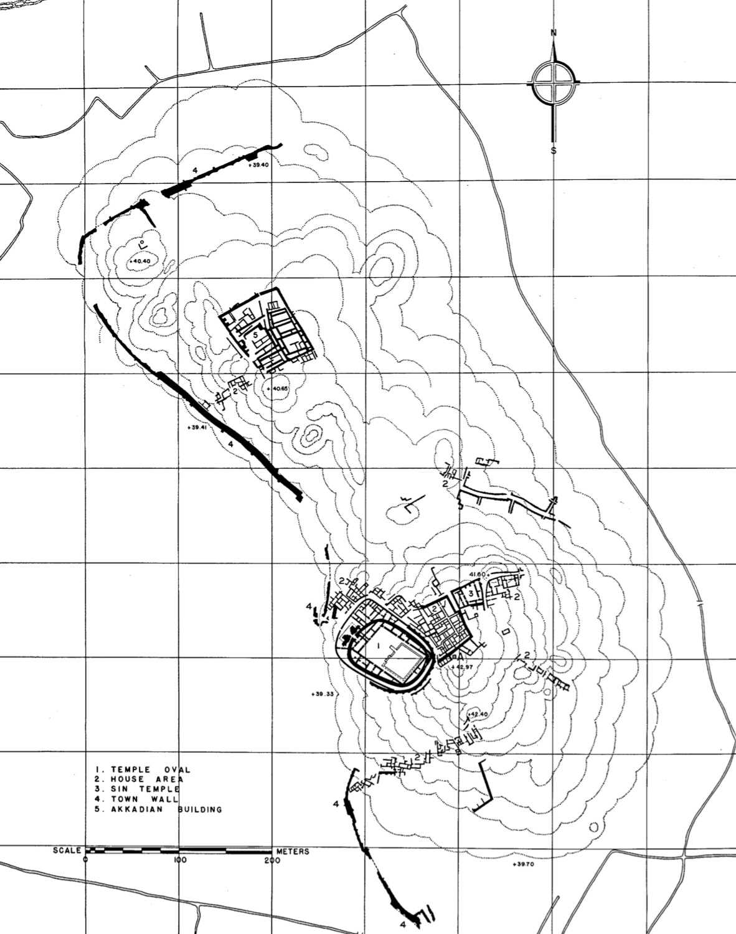
Ḫafagi
Tempeloval im Stadtkontext (Heinrich 1982, Abb 163)
Überblick über Ḫafagi (Hill et al., 206)

Slide 6
Forschungsgeschichte
1928: sumerische Skulpturen können nach Ḫafagi zurückverfolgt werden
1930: Erteilung einer Grabungsgenehmigung für mehrere Orte im Diyala-Gebiet, darunter Ḫafagi
Oriental Institute (Chicago)
„Iraq Expedition“
Leitung: Henri Frankfort
Conrad Preusser, Pinhas Delougaz
1930/1931: Beginn der Grabungen auf Tell A
Spuren von Raubgrabungen
1932-1934: drei weitere Grabungssaisons, Fundament des Tempelovals wird erreicht

Slide 7
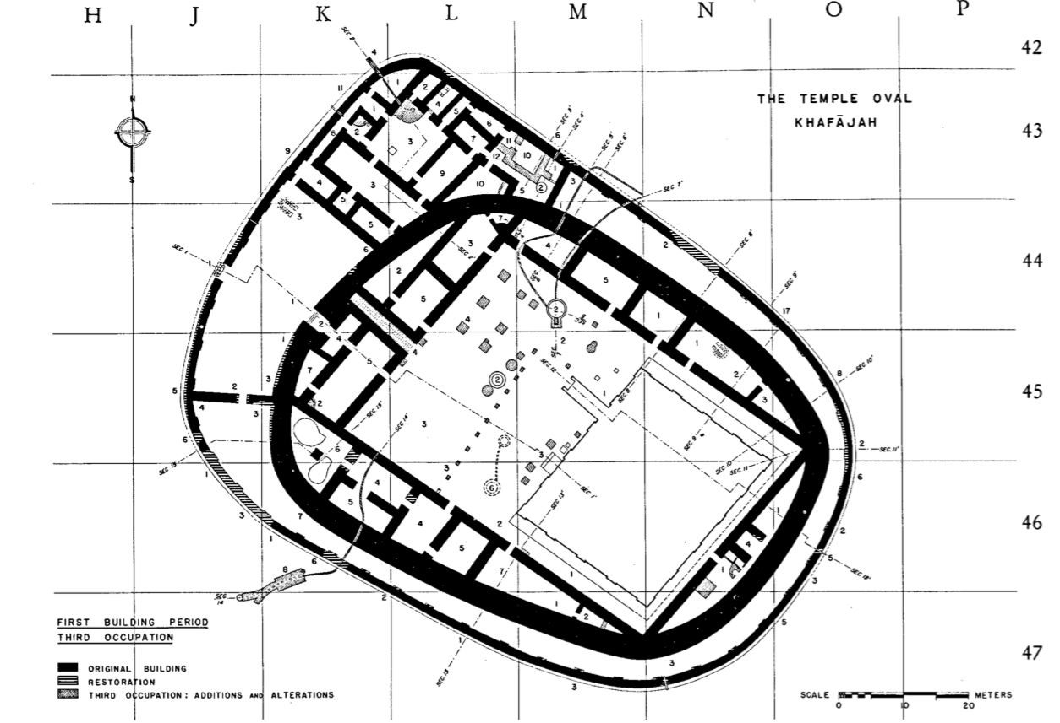
die erste Bauphase
Sandschicht mit ca. 8m Tiefe
künstliche Terrasse ca. 1,2-1,4m hoch
2 Außenmauern
„innerer“ und „äußerer“ Bereich
Pfeiler-Nischen-Architektur
Innenseite der äußeren Mauer
Plattform im Innenbereich
plankonvexe Ziegel
Grundriss des Tempelovals, erste Bauphase/dritter Zustand (Heinrich 1982, Abb 166)

Slide 8
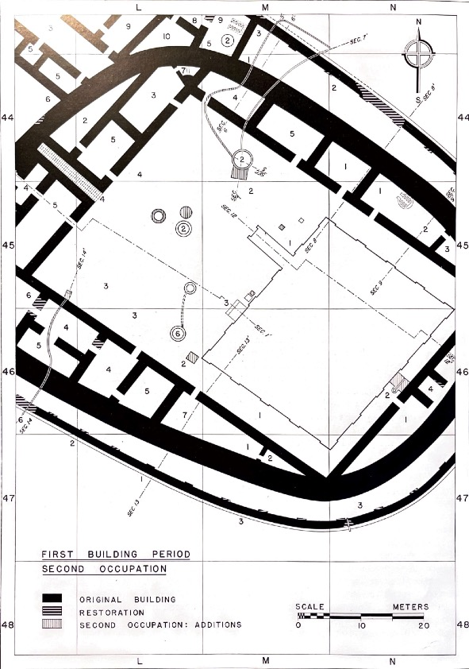
zentraler Hof
Plattform mit Pfeiler-Nischen-Architektur
Magazinräume
K44/L25: Treppenaufgang?
L45,3: Abfallgrube
L45,2 und L46,6: Brunnen
M44,2: Becken
M45,3: Stufenaltar vor der Tempelplattform
langer Vorsprung der Tempelplattform: Treppenaufgang
innerer Bereich des Tempelovals (Delougaz 1940, 58)

Slide 9
Hürdenhaus
zentraler Hof mit umliegenden Räumen
Zwischenbereich von umliegender Stadt und “innerem Temenos“
Wohnhaus?
kleiner Altar im Hof
„House D“, erste Bauphase/dritter Zustand (Heinrich 1982, Abb 166)

Slide 10
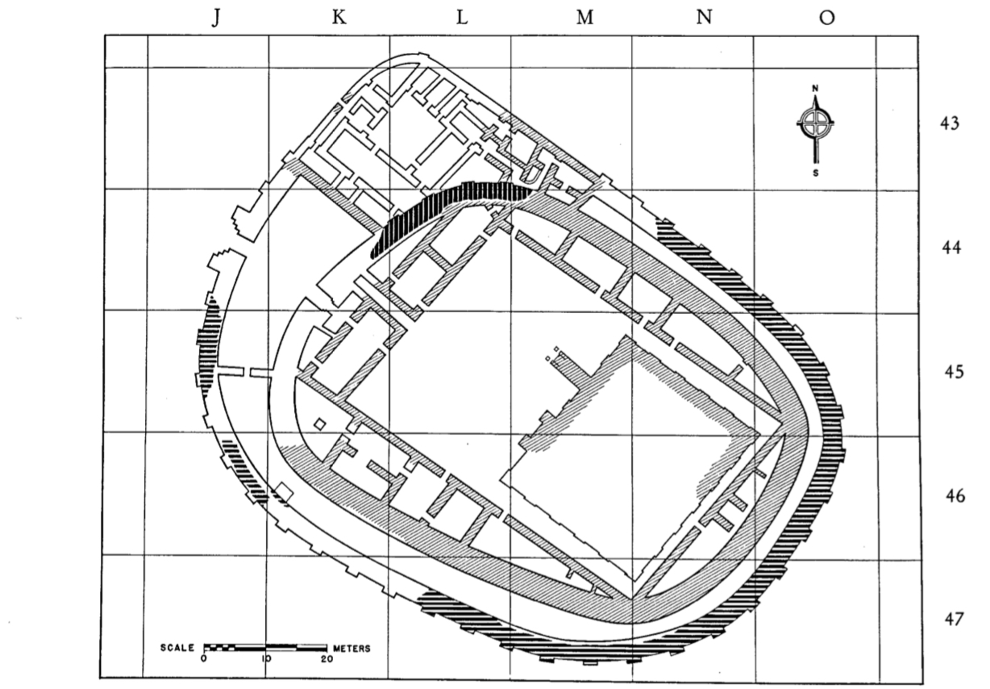
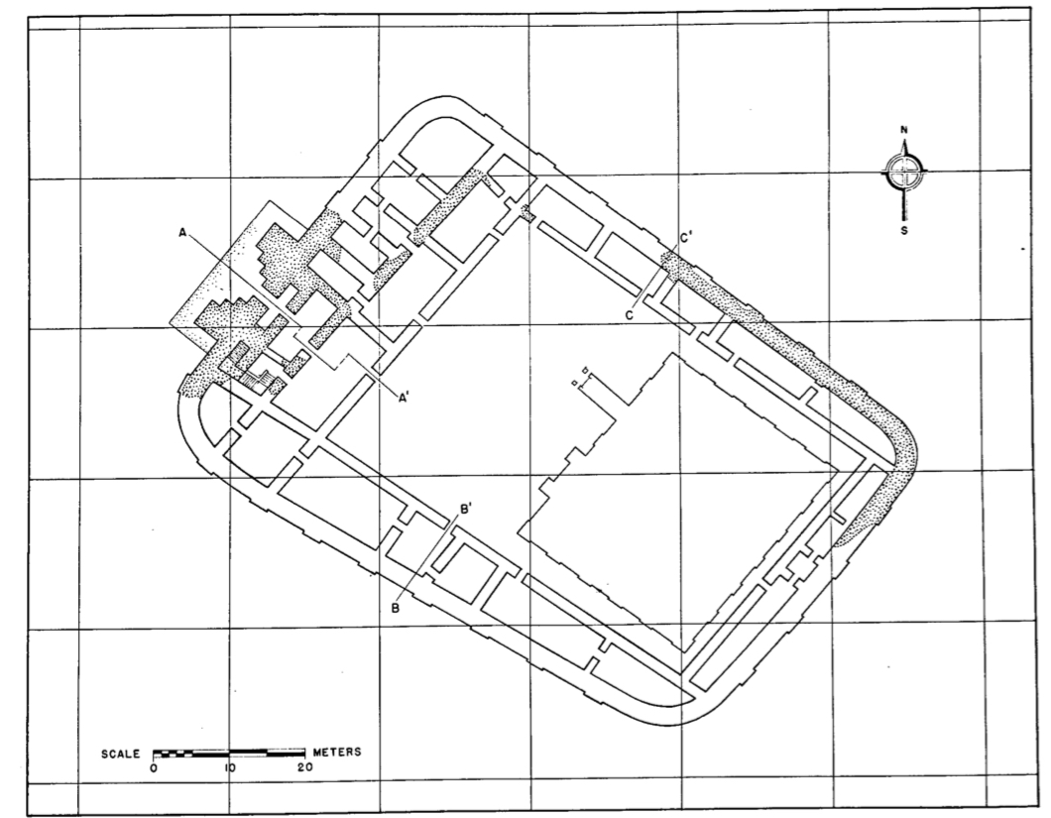
Weitere Bauphasen
Grundriss des Tempelovals, zweite Bauphase (Heinrich 1982, Abb 167)
Grundriss des Tempelovals, dritte Bauphase (Heinrich 1982, Abb 168)

Slide 11
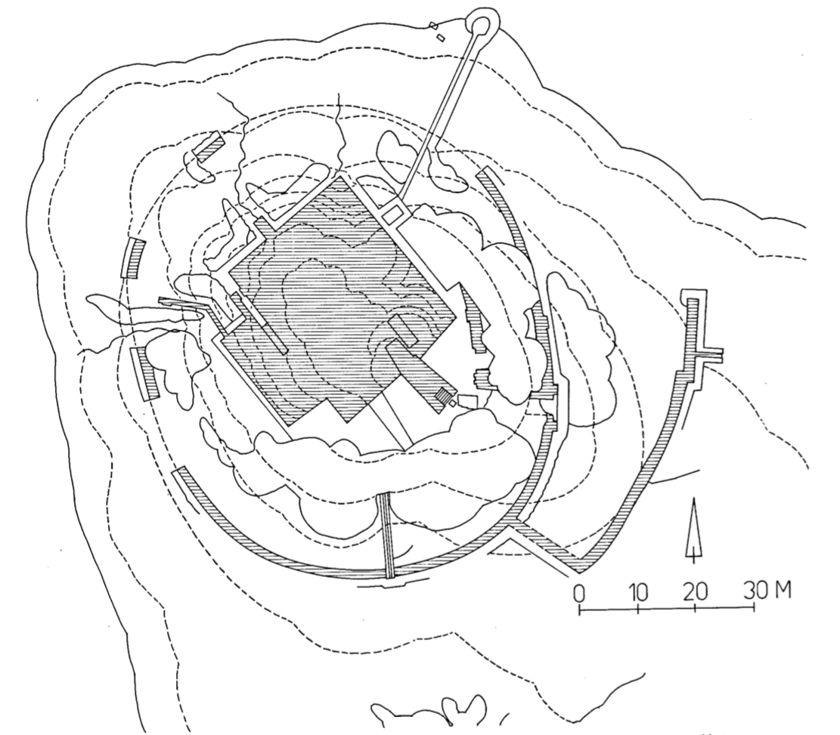
andere Tempelovale
Ninhursag Tempel in Tell el-Ubaid
Oval hat regelmäßigere Form
keine Unterbrechung durch Struktur wie „House D“ in Ḫafagi
Funktion der ovalen Form ist unklar
Tempeloval in Tell el-Ubaid (Heinrich 1982, Abb 164)

Slide 12
Literaturverzeichnis
Delougaz, Pinhas (1940): The Temple Oval at Khafājah. Chicago, Ill.: The University of Chicago Oriental Institute publications (The University of Chicago Oriental Institute publications, 53).
Heinrich, Ernst (1982): Die Tempel und Heiligtümer im alten Mesopotamien. Typologie, Morphologie u. Geschichte. Abbildungen. Berlin: de Gruyter (Denkmäler antiker Architektur, 14)
Hill, Harold D.; Jacobsen, Thorkild; Delougaz, Pinhas (1990): Old Babylonian public buildings in the Diyala region. Chicago, Ill.: Oriental Inst. of the Univ. of Chicago (The University of Chicago Oriental Institute publications, 98).
Nissen, Hans J. (2012): Geschichte Alt-Vorderasiens. 2., vollständig überarbeitete und erweiterte Aufl. München: Oldenbourg (Oldenbourg Grundriss der Geschichte, 25).

